Slide 1
Module : informatique
Université A-Mira de Bejaia
Faculté des Lettres et des Langues
Département de Langue et Culture Amazighes
Généralités sur l’informatique
Niveau :M2 littérature
Année universitaire 2020/2021

Slide 2
Introduction
L’informatique est une science qui permet de traiter l’information de façon automatique grâce à un ordinateur.
L’ordinateur estappareil très puissant permettant de traiter les informations avec une un très grande vitesse, un degré de précision élevé et a la faculté de stocker toutes ces informations.
L’ordinateur est divisé en deux parties : la partie matérielle et la partie logicielle.

Slide 3
Partie matérielle (Hardware) :
Un ordinateur, d'une manière générale, est constitué d'un CPU (Central Process Unit) et des périphériques.
Le CPU est constitué d'un Microprocesseur (ou Processeur) et d'une MémoireCentrale(MC).
Le processeur se compose de deux unités : unitéde contrôle (UC) et unité arithmétique et logique (UAL).

Slide 4
La mémoire centrale est constituée d'une mémoire vive (RAM : Random Access Memory) et d'une mémoire morte (ROM : Read Only Memory).
Les périphériques sont composés de périphériques d'entrée, périphériques de sortie, périphérique de sauvegardes ou de stockage (Mémoires externes).

Slide 5
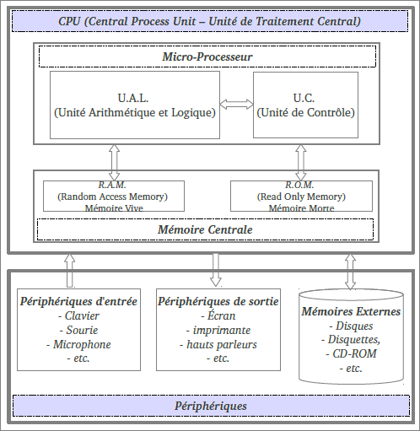
Comme le montre le schéma ci-dessous :

Slide 6
a/CPU (Central Process Unit Ou Unité de Traitement Centrale) :
C’est l'élément de l'ordinateur qui interprète et exécute les instructions d'un programme. C'est le cerveau de l'ordinateur. Les plus connues sont ceux d’INTEL, AMD.
b/L'U.A.L (Unité Arithmétique et Logique : Circuit de Calcul) :
Elle consiste le circuit de calcul. Elle est chargée d'effectuer toutes les opérations arithmétiques et logiques. Elle contient tous les circuits logique pour réaliser les différentes opérations arithmétique

Slide 7
(Addition, soustraction, multiplication, division, etc.) et logiques (décalage, rotation, et logique, et binaire, ou logique, ou binaire, négation logique, complément, etc.).
c/ L'U.C. (Unité de contrôle : Circuit de commandes) :
Elle contrôle toutes les opérations qui s'effectuent dans l'ordinateur. C'est elle qui permet l'exécution d'un programme présent en mémoire centrale (M.C).

Slide 8
d/ La M.C (La mémoire centrale : circuit de mémorisation)
La mémoire centrale est constituée d'une mémoire vive (RAM : Random Access Memory) et d'une mémoire morte (ROM : Read Only Memory).
RAM (Random Access Mémory – Mémorie à Accès Aléatoir –Mémoirevive ou mémoire volatile) :
Elle a pour rôle de stocker le programme à exécuter ainsi que les données résultats. Un programme ne peut s’exécuter que s'il est chargé en mémoire centrale. Elle est constituée de plusieurs barrettes (barrettes RAM). Cette mémoire est volatile, c'est à dire qu'elle s'efface par coupure de courant

Slide 9
ROM (Read OnlyMémory – Mémoire en lecture seule – Mémoire morte) :
Mémoire qui ne s'efface pas par coupure de courant. Cette dernière sert à conserver du code et des paramètres système nécessaire au fonctionnement de l'ordinateur (BIOS : Basic Input/Output System Programme de base des entrées/sorties).

Slide 10
E/Les mémoires externes (Support de stockage et de mémorisation)
Elles servent à conserver des grandes quantités d'informations (fichiers de données, programmes, logiciels d'applications, système d'exploitation, etc.). Ceux sont des supports magnétiques, optiques ou électroniques qui ne s'effacent pas par coupures de courant. On peut en citer les disques magnétiques, disquettes, cassettes, CDROM, flash disque (clé USB), etc.

Slide 11
F/Les périphériques d'entrée (ou organes d'entrée)
Ils permettent de véhiculer les informations du monde extérieur vers la mémoire de l’ordinateur.
Exemple : le clavier, la souris, le scanner, le microphone, lecteur de codes-barres...
G/Les périphériques de sortie (ou organes de sortie)
Ils permettent de véhiculer les informations due la mémoire de l’ordinateur vers le mode extérieur.
Exemple :l’écran, l’imprimante, hautparleur …

Slide 12
Partie logicielle (Software) :
En plus de la partie matérielle, un ordinateur possède une partie logicielle (software). Cette partie est non tangible (par opposition au matériel). Elle contient des programmes, application et données, et elle est indispensable au fonctionnement d'un ordinateur que le matérielle lui- même. Le software s'exécute dans la mémoire vive.
On peut diviser cette partie en deux grandes catégories :

Slide 13
Système d’exploitation (logiciels système)
Le système d'exploitation est un ensemble de logiciels qui assure le bon fonctionnement du matériel : clavier, écran, imprimante, etc.
Example:Windows 7, Windows 8, Windows 10, windows XP, Unix, Lunix,mac os

Slide 14
Logiciel d’application
Il est destiné aux taches particulières et à chaque logiciel d’application correspond aux taches précise.
Exemple :
Microsoft Word: Traitement de texte
Microsoft Excel: tableurs ,analyse financière et graphique.
Access: pour la gestion d’une base de donnée
Microsoft Power Point:présentation assisté par l’ordinateur.
Real one Player:pour lire la musique.
VLC :pour lire les vidéos.
Photoshop: Logiciel de retouche photos et d’images.

